Slide 1
Plan particulier de mise en sureté
LYCÉE POLYVALENT JEAN MONNET

Slide 2
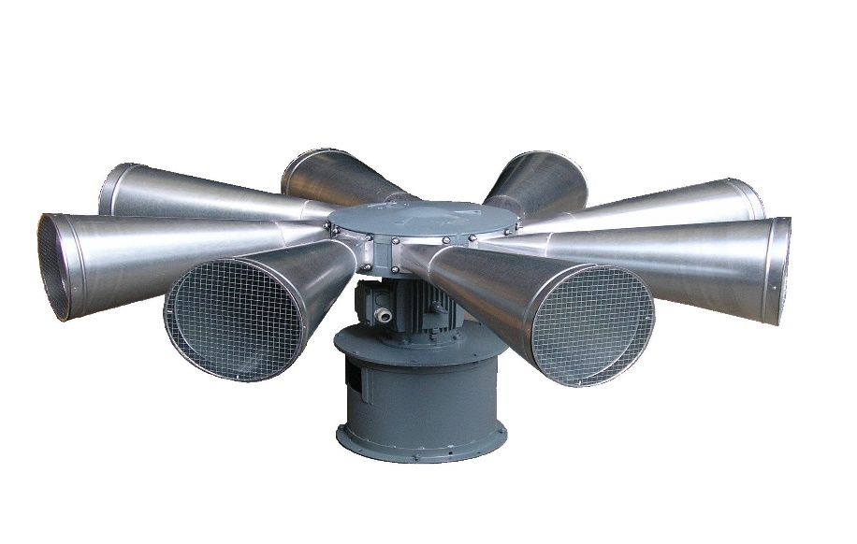
A l’audition du signal
Soyez attentifs au type de PPMS
Risque Majeur
Intrusion attentat

Slide 3
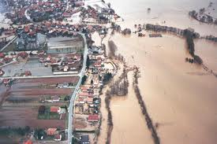
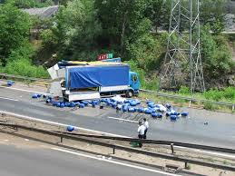
Plan particulier de mise en sureté Les risques majeurs
Risques naturels
Risques technologiques et de transports

Slide 4
Ecouter les instructions
S’éloigner des zones dangereuses
Rester groupés
Ne pas téléphoner – Ne pas se connecter
Rester à l’écoute des informations

Slide 5
Écouter les instructions
Ne sortir qu’à l’audition
de la sonnerie et du message
« FIN DE PPMS »

Slide 6
Plan particulier de mise en sureté Le risque ATTENTAT INTRUSION

Slide 7
Ecouter les instructions
Se cacher
Eteindre les lumières
Fermer les portes
Fermer les rideaux
S’éloigner des fenêtres
Se barricader
Ne pas répondre si quelqu’un frappe à la porte
Eteindre le son et le vibreur du téléphone

Slide 8
Écouter les instructions
Ne sortir qu’à l’audition
de la sonnerie et du message
« FIN DE PPMS »

